Slide 1
Разработка улучшенного алгоритма сглаживания изображений
Работу выполнил Челядинов И.Д. Группа Иу7-53б
Научный руководитель Майков К.А.
Москва 2021

Slide 2
Цель
Разработка эффективного алгоритма сглаживания изображений, работающего преимущественно с комбинированным шумом.

Slide 3
Идея
Как правило, обычные сглаживающие фильтры при обработке изображения используют информацию только о близлежащих пикселях. Основная идея данного фильтра состоит в том, чтобы использовать всю информацию на изображении, а не только информацию о близлежащих пикселях. Такая идея позволяет улучшить качество удаления комбинированного шума на различных изображениях.

Slide 4
Проблема, которую решает данный алгоритм
Проблема использования обычных фильтров сглаживания заключается в том, что они нацелены на удаление одного вида шума: либо гауссова, либо импульсного. Предложенный мною алгоритм способен эффективно справляться с комбинированным шумом, то есть шумом, который содержит и гауссов, и импульсный шум.

Slide 5
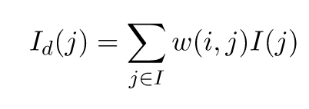
Математическая модель нелокального фильтра
Математическую модель нелокального алгоритма удаления шумов можно представить следующим образом:
i-ый пиксель результирующего изображения равен сумме всех пикселей исходного изображения, взятых с весом w.

Slide 6

Сложность алгоритма
Сложность данного алгоритма - где n - количество пикселей, r - радиус окна, по которому вычисляется "похожесть" частей изображения.

Slide 7
Выбор среды разработки и языка программирования
В качестве языка программирования был выбран Python, комбинированный с языком Cython. Данный выбор был обусловлен следующими причинами:
Ознакомленность с языком Python.
Скорость выполнения языка Cython.
Возможность разработки с использованием парадигмы ООП.
В качестве среды разработки была выбрана Visual Studio Code. Для создания графического интерфейса использовалась библиотека Tkinter.

Slide 8
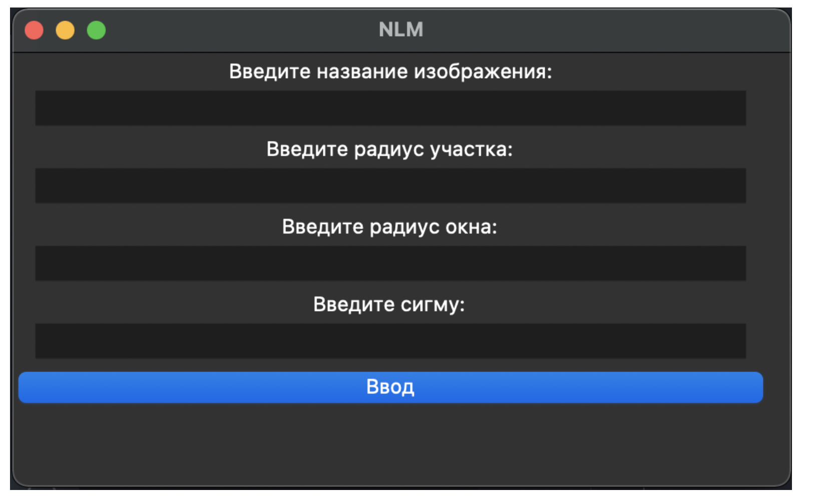
Интерфейс программы
Название изображения - изображение, которое будет обрабатываться.
Радиус участка - параметр, отвечающий за величину участка вокруг пикселя, для которого будет считаться матрица весов.
Радиус окна - величина окна для подсчета матрицы весов.
Сигма - параметр, отвечающий за степень сглаживания. Стоит выбирать в зависимости от зашумленности изображения.

Slide 9

Эксперимент №1
На данном изображении мы можем увидеть большое количество шума.
Применим к нему фильтр с установленным значением сигмы = 30 и радиуса окна = 10.

Slide 10

После обработки изображение выглядит так:
Шумы удалены. Кроме того, качество изображения сохранено.
Время работы алгоритма - 4.451143264770508. (в секундах)

Slide 11
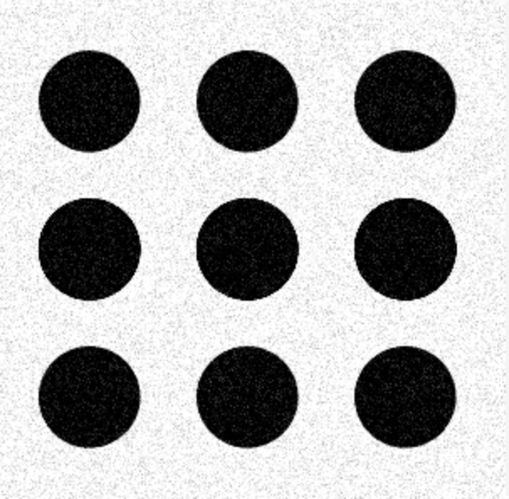
Эксперимент №2
Исходное изображение:

Slide 12
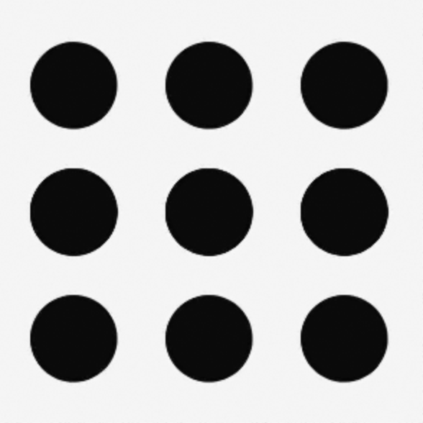
Изображение, полученное в результате обработки:
Изображение, полученное в результате работы алгоритма с параметрами: радиус окна = 10, сигма = 30.
Шумы удалены превосходно, качество изображения сохранено.
Время работы алгоритма - 4.32745432853698. (в секундах)

Slide 13
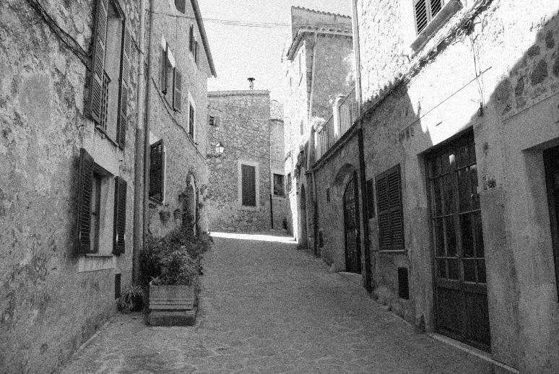
Эксперимент №3 - сильно зашумленное изображение
Исходное изображение:

Slide 14

Изображение, полученное в результате обработки:
Фильтр справился с обработкой сильно зашумленного изображения. Границы объектов сохранены, качество изображения почти не пострадало.
Параметры:
Радиус = 10;
Сигма = 20;
Время исполнения - 4.345548868179321. (в секундах)

Slide 15
Спасибо за внимание!

